Slide 1
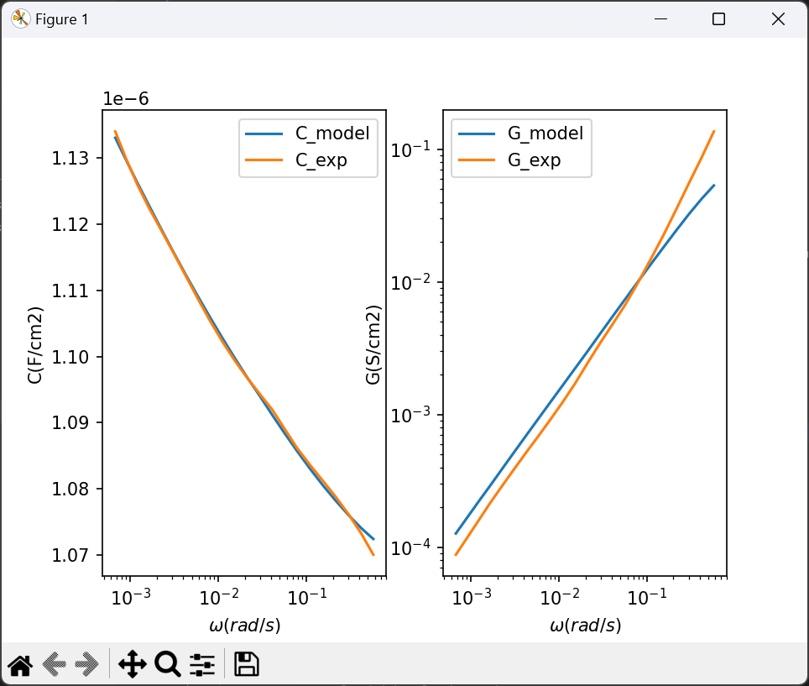
工作进展与计划
1、完善MOS界面态模型
python模型计算参数与文献参数基本吻合。
matlab代码未测试成功。
2、AFM培训，手册阅读
Igor指令学习。
3、C4D学习
建模、材质、灯光、渲染。
4、接线盒下单
报价130元，但产量有限。
下周计划
1、stack电容测试
2、AFM手册阅读
3、Dynamic Heterostructure文献阅读

Slide 2
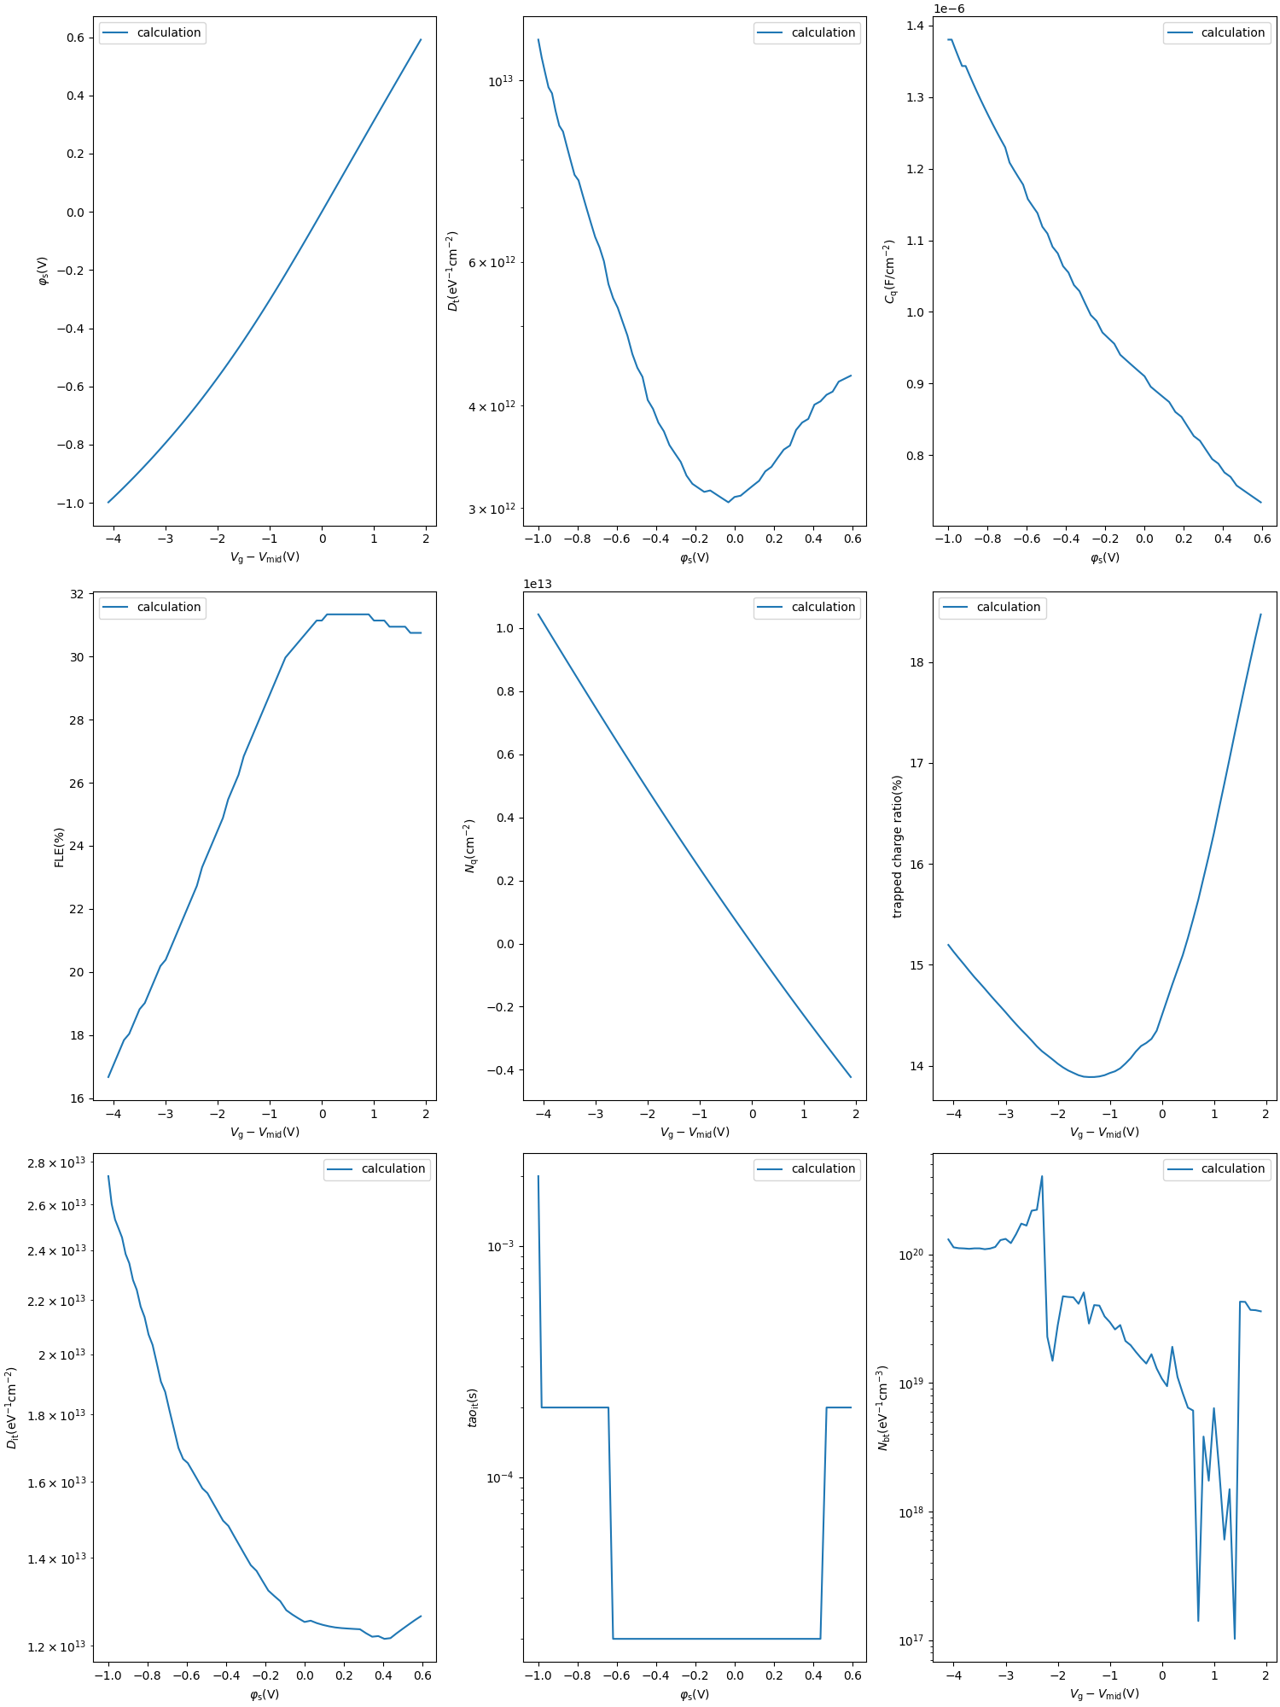
工作进展与计划
1、完善MOS界面态模型
python模型计算参数与文献参数基本吻合。
matlab代码未测试成功。
2、AFM培训，手册阅读
Igor指令学习。
3、C4D学习
建模、材质、灯光、渲染。
4、接线盒下单
报价130元，但产量有限。
下周计划
1、stack电容测试
2、AFM手册阅读
3、Dynamic Heterostructure文献阅读

Slide 3
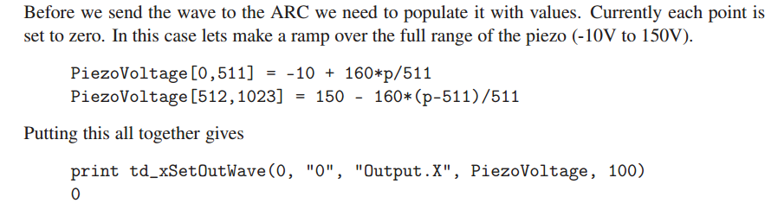
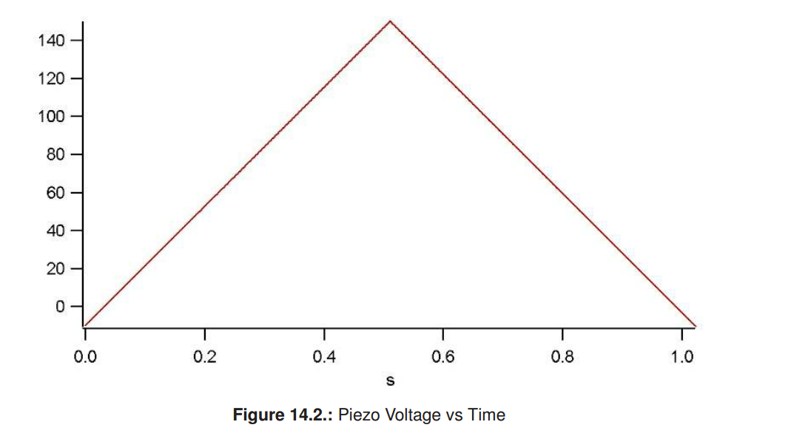
工作进展与计划
1、完善MOS界面态模型
python模型计算参数与文献参数基本吻合。
matlab代码未测试成功。
2、AFM培训，手册阅读
Igor指令学习。
3、C4D学习
建模、材质、灯光、渲染。
4、接线盒下单
报价130元，但产量有限。
下周计划
1、stack电容测试
2、AFM手册阅读
3、Dynamic Heterostructure文献阅读

Slide 4
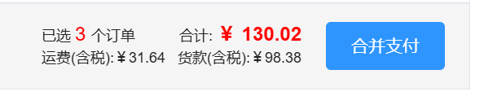
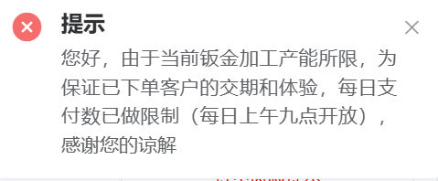
工作进展与计划
1、完善MOS界面态模型
python模型计算参数与文献参数基本吻合。
matlab代码未测试成功。
2、AFM培训，手册阅读
Igor指令学习。
3、C4D学习
建模、材质、灯光、渲染。
4、接线盒下单
报价130元，但产量有限。
下周计划
1、stack电容测试
2、AFM手册阅读
3、Dynamic Heterostructure文献阅读

